Slide 1
Recurso audiovisual: las diapositivas

Slide 2
Que son
Las diapositivas son "las hojas" que tiene tu presentación. Contienen marcadores de posición, que son cuadros formados por bordes punteados. Éstos pueden contener muchos elementos diferentes incluyendo texto, imágenes, gráficos y más.

Slide 3
Características

Slide 4
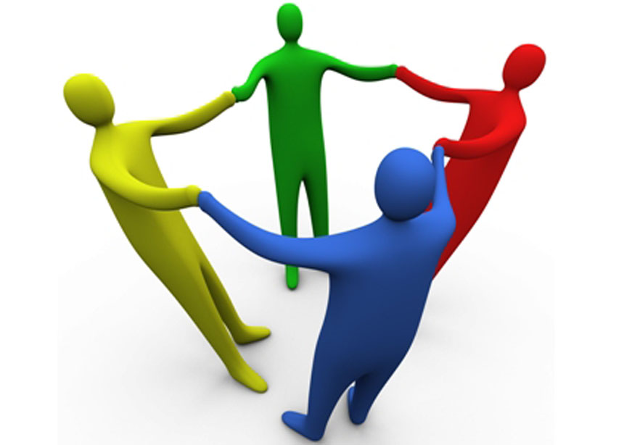

Interacción
USO DE COLORES CONTRASTANTES Y QUE RESALTEN LOS PUNTOS CLAVES.

Slide 5
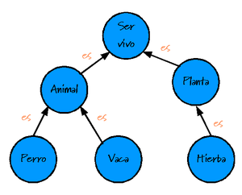


Uso de frases cortas y puntuales
LEGIBILIDAD: EVITE EL USO DE LEYTRA CURSIVA O SOMBREADA

Slide 6

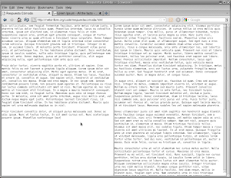
proyectarlas a oscuras, PARA OBTENER una imagen clara y grande en la pantalla
EVITE EL USO DE PARRAFOS Y RENGLONES MUY EXTENSOS

Slide 7
SU IMPORTANCIA COMO RECURSO DIDACTICO
Frente a las tradicionales clases, las diapositivas pueden ser un instrumento privilegiado como soporte de apoyo y auxiliar didáctico de los diferentes contenidos o áreas de trabajo
Con la utilización de nuevas tecnologías aplicadas a la educación se ponen de manifiesto las funciones más importantes dentro del proceso enseñanza-aprendizaje.
Las diapositivas pueden servir para sustentar algunos de los principios metodológicos que queremos para conseguir un aprendizaje significativo.
Son materiales auxiliares que apoyan al académico en la mediación del conocimiento, donde se deberá planificar muy bien para alcanzar los objetivos de enseñanza que se desean lograr.

Slide 8



Materiales
Proyector
Computador o pantalla
Espacio

Slide 9
Ventajas
DESVENTAJAS
Impacto dramático
Fáciles de utilizar y relativamente baratas
Atención elevada
Libertad absoluta de reordenarlas
Creatividad
Solo contiene información relevante
Uso individual o colectivo
Fáciles de asimilar
Posible perdida de relación de profesor-alumno
La oscuridad puede bajar el interés
Pasividad
Mucho texto
Riesgo técnico
Perdida de tiempo
Dependencia y monotonía

Slide 10

FINES
Motivas
Instruir y explicar
Identificar o evaluar
Sugerir

